Slide 1
Methode11:pH en trailer

Slide 2
Methode11: pH en trailers
KLIK

Slide 3
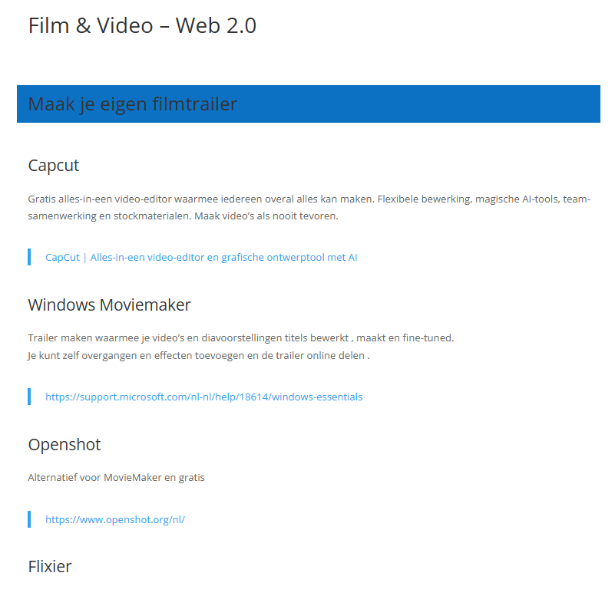
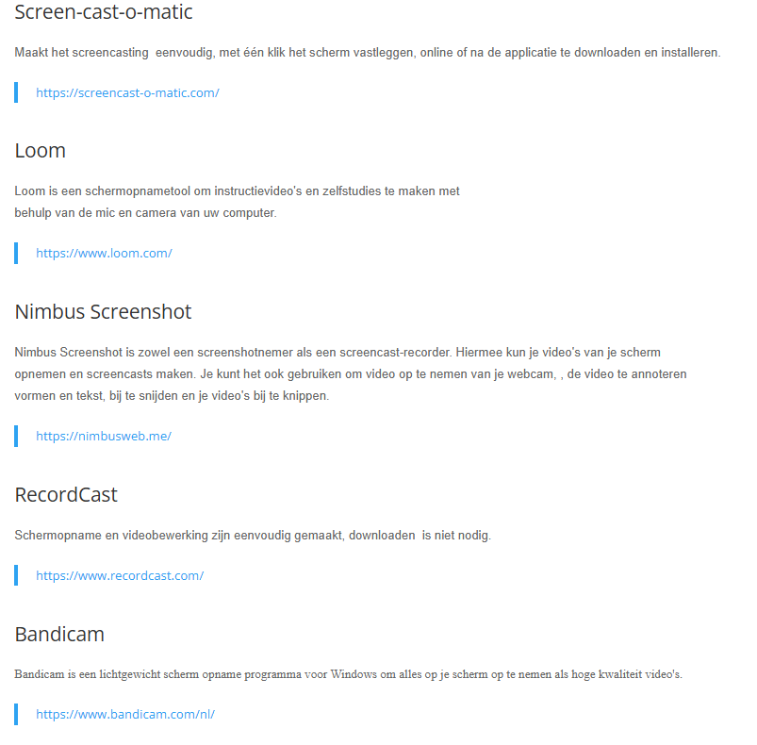

Slide 4
LINK

